Slide 1


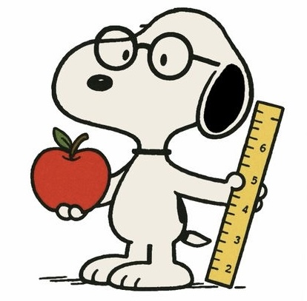
Παραμύθια με Δίδαγμα
Δικαιοσύνη, Αλήθεια & Ελευθερία – Επιλέγοντας το σωστό, ακόμη κι όταν είναι δύσκολο
📌 Τάξη: Δ΄ Δημοτικού
📌 Τύπος μαθήματος: Νέα γνώση

Slide 2

Τι αφορά αυτό το μάθημα;
Τρεις σημαντικές αξίες
Δικαιοσύνη
Αντιμετωπίζουμε τους ανθρώπους ισότιμα και με σεβασμό.
Αλήθεια
Λέμε τι πραγματικά συνέβη, ακόμη κι όταν είναι δύσκολο.
Ελευθερία
Έχουμε επιλογές, αλλά σεβόμαστε τους κανόνες.

Slide 3

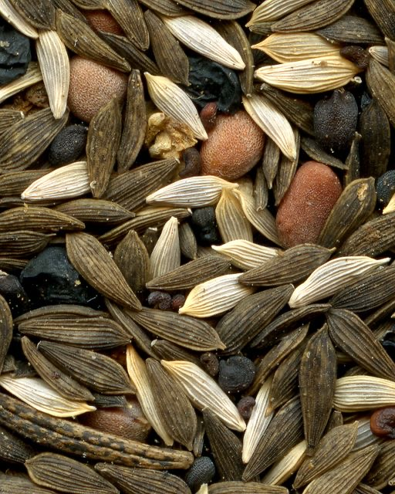
Ιστορία: Οι τρεις σπόροι της δικαιοσύνης
Μια μητέρα έδωσε σε καθένα από τα τρία παιδιά της έναν σπόρο.
Είπε:
«Φύτεψέ τον με τον πιο δίκαιο και ειλικρινή τρόπο που μπορείς.»
Το πρώτο παιδί έκρυψε τον σπόρο.
Το δεύτερο τον αντάλλαξε και είπε ψέματα.
Το τρίτο τον φύτεψε στον κοινό κήπο.
Μόνο ο τρίτος σπόρος μεγάλωσε ψηλός και δυνατός.

Slide 4
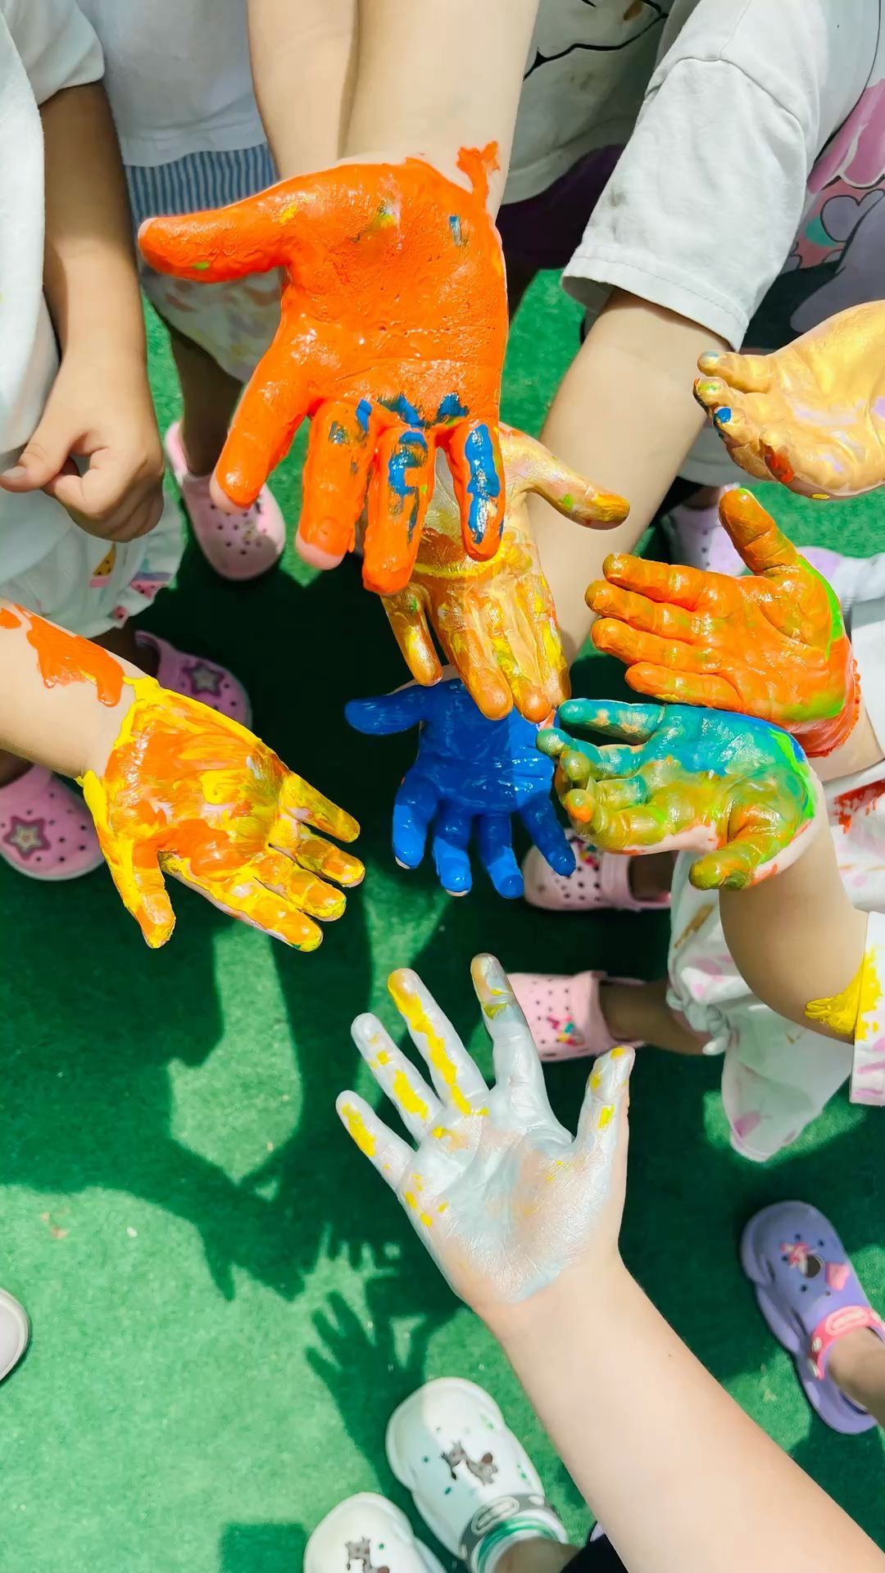
Τρεις λέξεις-κλειδιά
Δικαιοσύνη
Αλήθεια
Ελευθερία

Slide 5
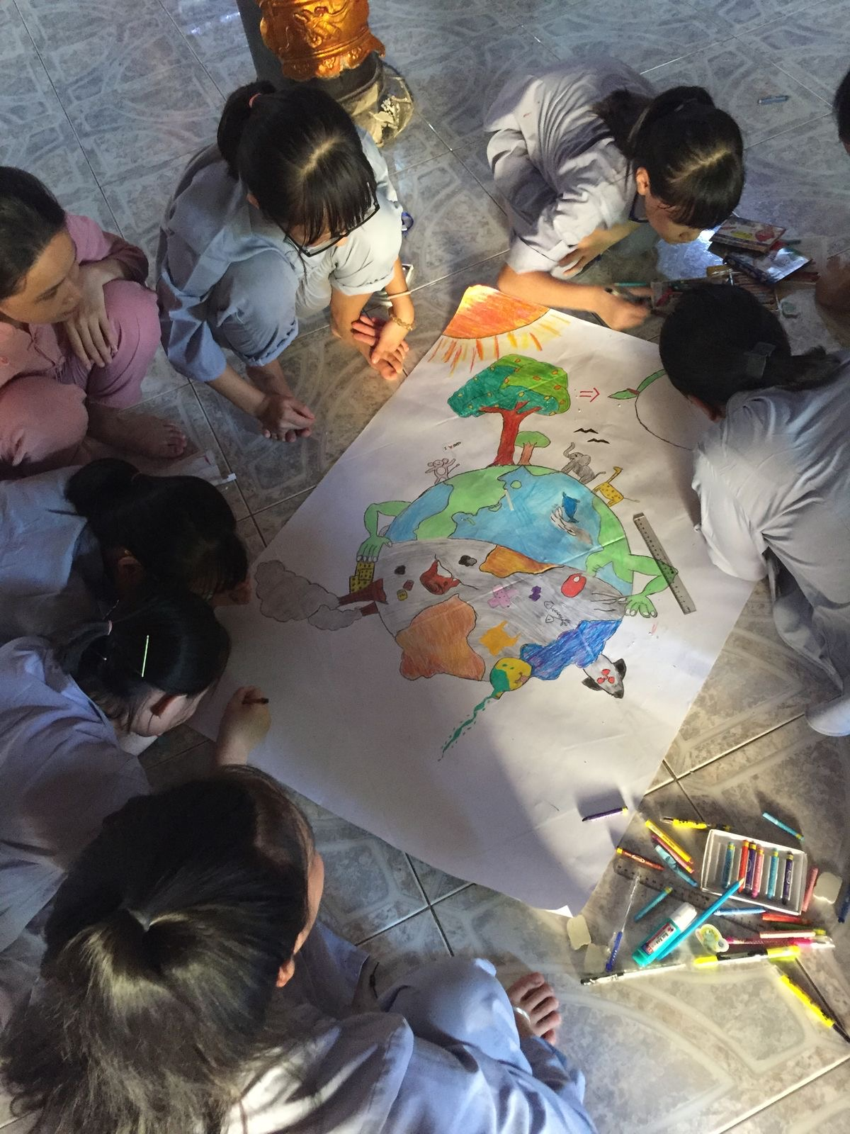
Τι είναι η δικαιοσύνη;
Δικαιοσύνη σημαίνει να δίνουμε σε όλους ίσες ευκαιρίες.
Σημαίνει να μοιραζόμαστε και να περιμένουμε τη σειρά μας.
Σημαίνει να ακολουθούμε τους ίδιους κανόνες με όλους.
Σέβεται τις ανάγκες των άλλων.
Δίκαιο δεν είναι πάντα «το ίδιο», αλλά «το σωστό».

Slide 6


Τι είναι η αλήθεια;
Αλήθεια σημαίνει να λέμε τι πραγματικά συνέβη.
Η ειλικρίνεια χτίζει εμπιστοσύνη.
Το να λες την αλήθεια μπορεί να είναι δύσκολο.
Τα ψέματα χαλούν τις φιλίες.
Οι ειλικρινείς άνθρωποι εμπιστεύονται περισσότερο.

Slide 7

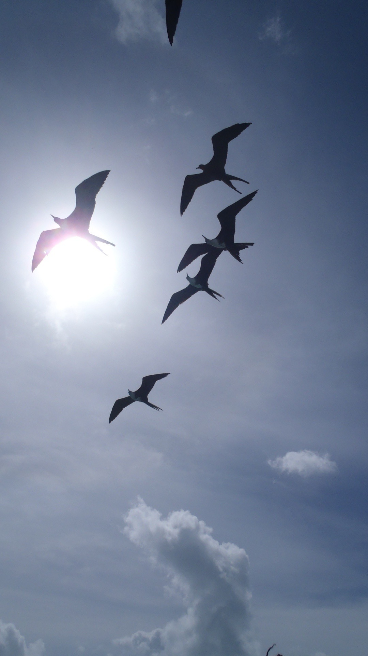

Ελευθερία με όρια
Ελευθερία σημαίνει να έχουμε επιλογές.
Οι κανόνες προστατεύουν την ασφάλεια όλων.
Ελευθερία δεν σημαίνει κάνω ό,τι θέλω.
Η ελευθερία μεγαλώνει όταν δρούμε υπεύθυνα.
Χωρίς όρια, η ελευθερία μπορεί να βλάψει άλλους.

Slide 8

Γιατί η αλήθεια χτίζει εμπιστοσύνη
Όταν λέμε την αλήθεια, οι άνθρωποι νιώθουν ασφαλείς.
Οι εκπαιδευτικοί εμπιστεύονται τους ειλικρινείς μαθητές.
Οι φίλοι νιώθουν σεβασμό.
Τα ψέματα δημιουργούν φόβο και σύγχυση.
Η εμπιστοσύνη μεγαλώνει όταν είμαστε ειλικρινείς.

Slide 9
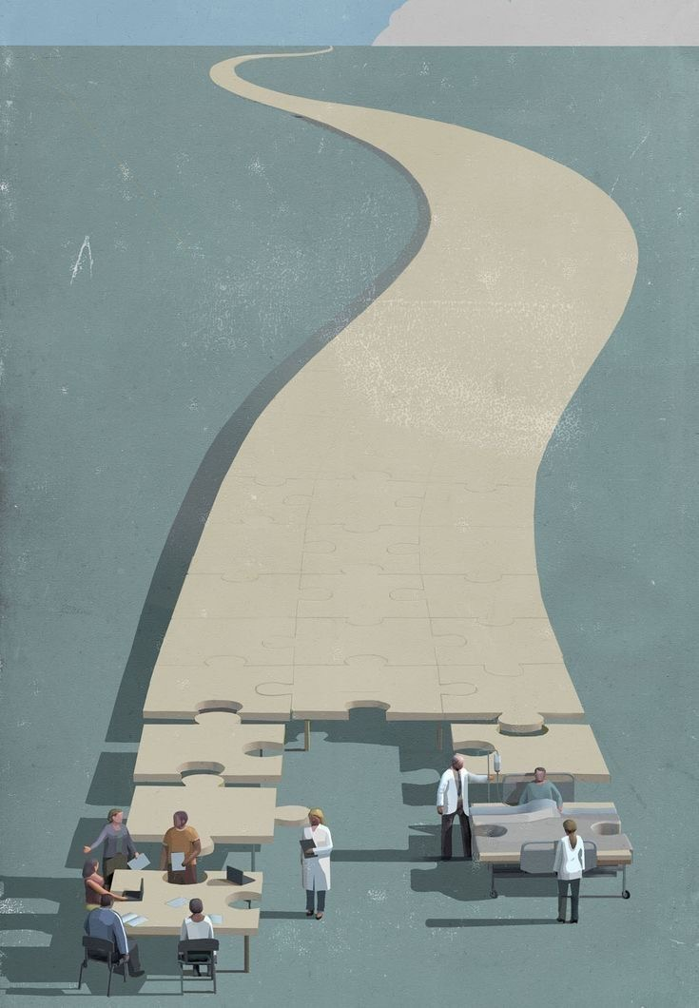
Πώς συνδέονται;
Πώς συνδέονται;
Δεν μπορείς να είσαι δίκαιος χωρίς αλήθεια.
Η ελευθερία δεν μπορεί να αφαιρεί τα δικαιώματα άλλων.
Οι ειλικρινείς άνθρωποι κερδίζουν περισσότερη εμπιστοσύνη.
Οι κανόνες βοηθούν όλους να νιώθουν ασφαλείς.
Μαζί δημιουργούν υπεύθυνους πολίτες.

Slide 10
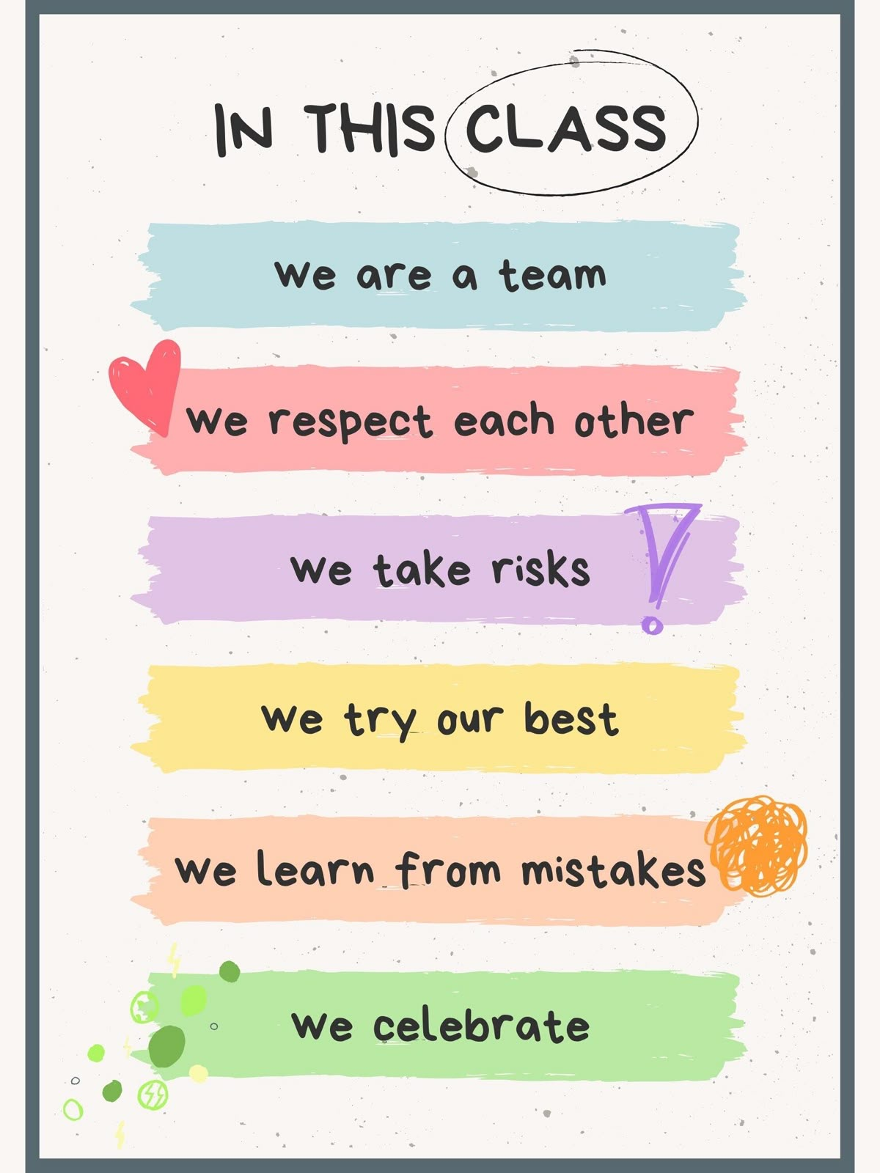
Γιατί οι κανόνες προστατεύουν την ελευθερία
Οι κανόνες προστατεύουν την ασφάλειά μας.
Οι κανόνες προστατεύουν τα δικαιώματά μας.
Όλοι ακολουθούν τους ίδιους κανόνες.
Οι κανόνες μας βοηθούν να συνεργαζόμαστε.
Οι κανόνες κάνουν την ελευθερία δίκαιη.

Slide 11
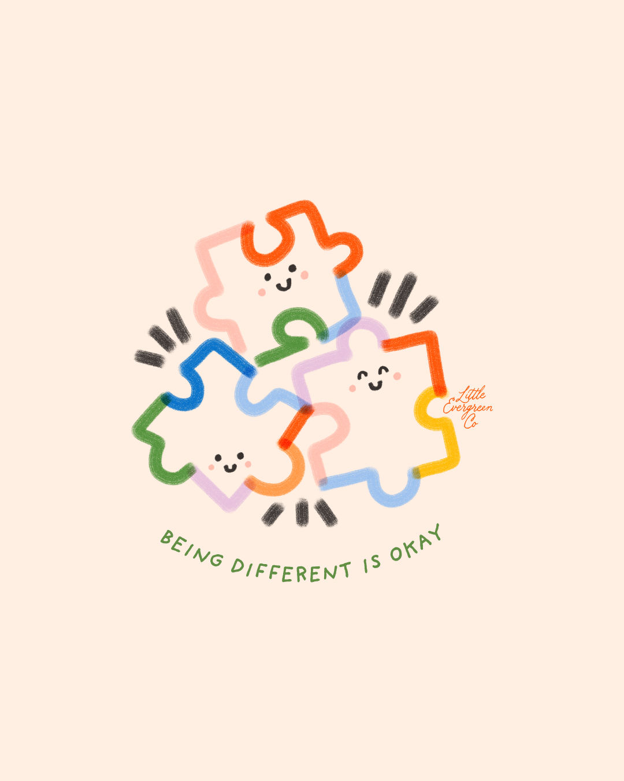
Παραδείγματα από την καθημερινή ζωή
Στο σχολείο:
Περιμένουμε τη σειρά μας.
Σηκώνουμε το χέρι πριν μιλήσουμε.
Παραδεχόμαστε ένα λάθος.
Στο σπίτι:
Μοιραζόμαστε με τα αδέλφια μας.
Λέμε την αλήθεια.
Σεβόμαστε τον προσωπικό χώρο.

Slide 12


Ισλαμικές αξίες και ηθικά διδάγματα
Η δικαιοσύνη (Adl) είναι βασική αξία στο Ισλάμ.
Η ειλικρίνεια (Sidq) επαινείται στο Κοράνι.
Η ελευθερία είναι ευθύνη (Amanah).
Δεν πρέπει να βλάπτουμε τον εαυτό μας ή τους άλλους.
Ο καλός χαρακτήρας φέρνει καλό στη ζωή.

Slide 13

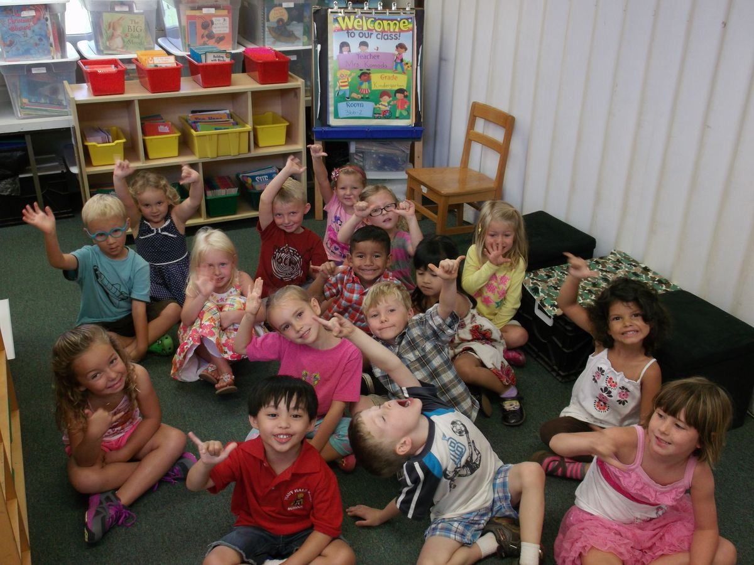
Αναστοχασμός
Σκέψου:
Πότε ήμουν δίκαιος/η;
Πότε είπα την αλήθεια, ακόμη κι αν ήταν δύσκολο;
Πώς χρησιμοποιώ την ελευθερία μου υπεύθυνα;
Πώς επηρεάζουν οι επιλογές μου τους άλλους;
Δικαιοσύνη + Αλήθεια + Ελευθερία = Δυνατός χαρακτήρας

Slide 14
Ώρα για παιχνίδι!
Ερωτήσεις & απαντήσεις.
Συμμετέχουν όλοι.
Πάρε μια κάρτα από την τράπουλα.
Απάντησε στην ερώτηση.
Προκάλεσε έναν συμμαθητή ή μια συμμαθήτρια.
Να είσαι καλός/ή και να βοηθάς τους άλλους.

Slide 15

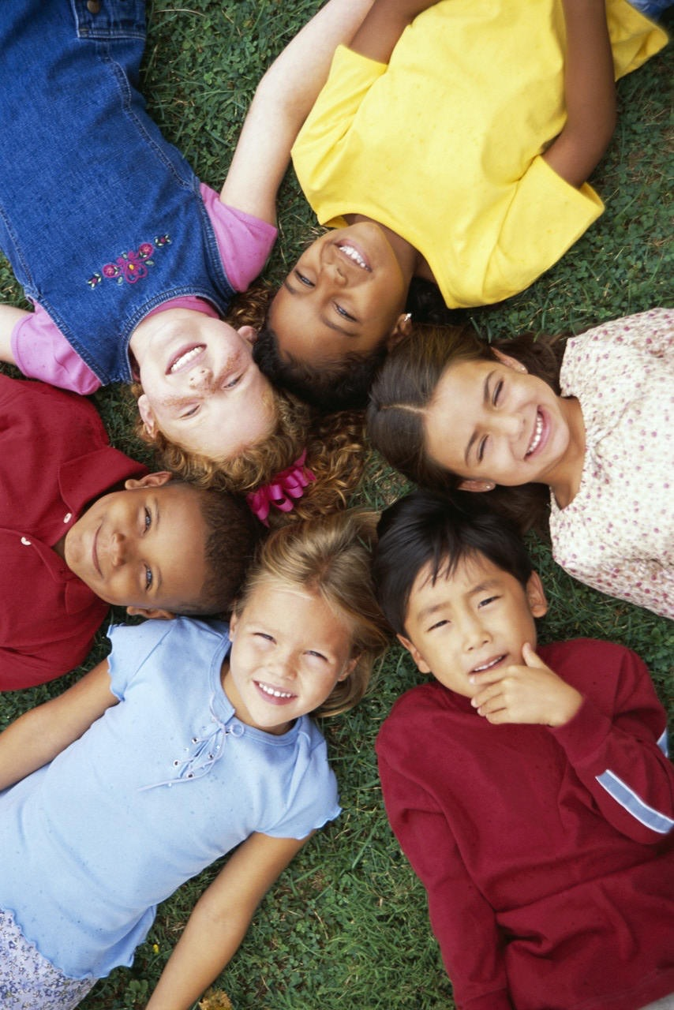
Τελικό μήνυμα
Η δικαιοσύνη μάς κάνει καλούς.
Η αλήθεια μάς κάνει αξιόπιστους.
Η ελευθερία μάς κάνει υπεύθυνους.
Όταν επιλέγουμε το σωστό,
μεγαλώνουμε δυνατοί — όπως ο τρίτος σπόρος.

